Slide 1


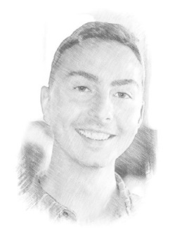
ASP.NET Core Cookie
Authentication
Miroslav Holec
Software Architect | MVP: Microsoft Azure | MCSD, MCSA, MTA
mirek@miroslavholec.cz
miroslavholec.cz
miroslavholec.cz
vývoj aplikací – proof of concepts – konzultace – mentoring – firemní školení

